Slide 1
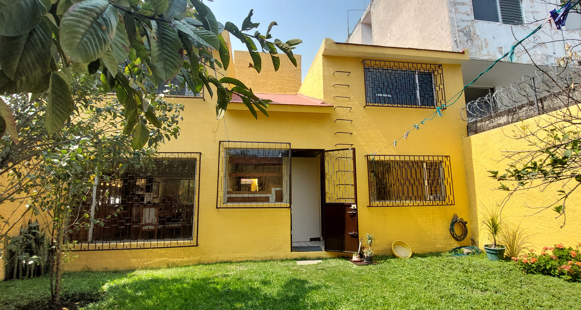
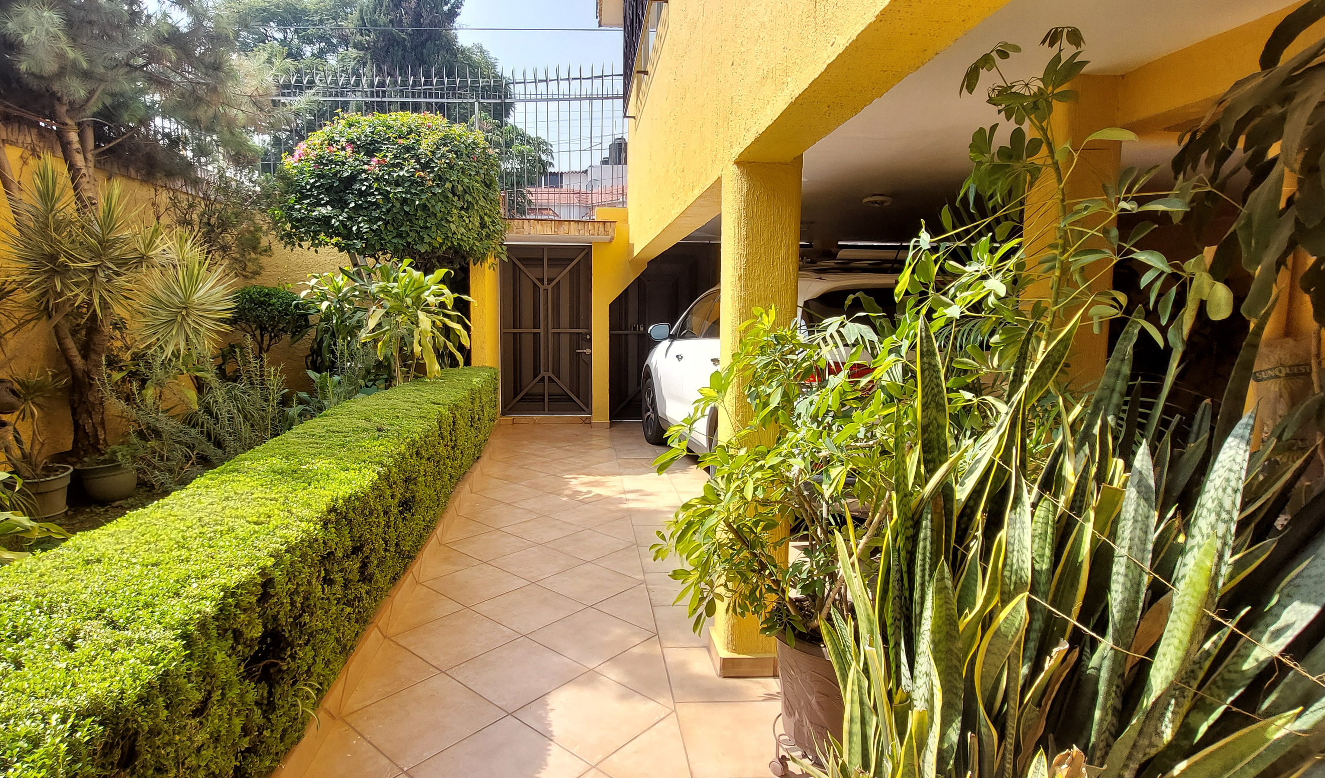
CASA EN VENTA
Ejido Tepepan Col. Ex Ejido de San Francisco Culhuacán
Informes 55 2922 0405
250m2 de Terreno
270m2 de Construcción
4 habitaciones
3 baños completos
½ Baño
Cuarto de Servicio
Área de Lavado
2 Jardines
3 Estacionamientos

